Slide 1
TIC
Tecnología de la Información y las Comunicaciones
Las Tecnologías de la Información y las Comunicaciones, han revolucionado muchos aspectos de la vida moderna, transformando la forma en que nos comunicamos.

Slide 2

Centro Politécnico Fernando Aguado y Rico
Curso:2023 - 2024
Especialidad: Informática
Año: 1ero
Grupo: I-11
Titulo: Multimedia ¨Tecnologías de la Información y las Comunicaciones¨

Slide 3
Cliente: Juan Pablo Hernández Pérez
Autores y Roles:
Robert Alayon Rosabal
Documentador
Yessica Aranzola Córdova
Diseñadora.
Luis Francisco Cuevas Lao
Programador
Anthony Leison Ortega Hernándes
Analista

Slide 4
Introducción
En el Centro Politécnico Fernando Aguado y Rico se han identificado una serie de problemas en diferentes áreas de estudio que requieren de soluciones innovadoras y eficaces. Entre estos problemas, se destaca la necesidad de optimizar la gestión de recursos educativos, mejorar la comunicación entre docentes y estudiantes, y facilitar el acceso a materiales didácticos de calidad. Estos desafíos han motivado la búsqueda alternativas tecnológicas que puedan dar respuestas a las demandas actuales del ámbito educativo, por lo que se hace necesario elaborar una multimedia como medio de enseñanza de apoyo para la asignatura Tratamiento de la Información Digital que además se le pueda estar dando uso en Informática en las especialidades de los Servicios Sociales.

Slide 5

Descripción general del trabajo, Concepto, Características y Ventajas de la Multimedia
Las TIC son un campo en constante evolución que continúa dando formas a nuestras vidas y al mundo que nos rodea. Al comprender todo sobre la Tecnología de la Información y la Comunicación, podemos aprovechar su potencial y mitigar sus riesgos. Al adoptar las TIC de manera responsable e informada podemos crear un futuro mejor para todos.
El trabajo de las Tecnologías de la Información y Comunicación (TIC) se centra en el desarrollo, implementación y gestión de sistemas informáticos y de comunicación para facilitar la creación, almacenamiento, procesamiento y transmisión de información.

Slide 6
La multimedia en el contexto de las Tecnologías de la Información y Comunicación (TIC) se refiere a la combinación de diferentes formas de contenido, como texto, imágenes, audio, video y animaciones, para crear una experiencia interactiva y enriquecedora. Algunas de las características y ventajas de la multimedia en las TIC incluyen:
1. Interactividad: La multimedia permite la interacción del usuario con el contenido, lo que puede mejorar la participación y el compromiso.
2. Flexibilidad: La multimedia puede adaptarse a diferentes estilos de aprendizaje y preferencias de los usuarios.
3. Atractivo visual: La multimedia puede hacer que la información sea más atractiva y atractiva visualmente.

Slide 7








Herramientas-Programas utilizados

Slide 8
Herramientas-Programas utilizados
PC
Móviles
Internet
Inteligencia Artificial

Slide 9
Requerimientos técnicos
Condiciones | Mínimas | Recomendadas
Procesador CPU | Intel Celeron 2,00GHz | Intel Core i3
Memoria RAM | 515 MB | 1 GB
Disco | 4.5 GB | 5 GB
Software | Microsoft Windows XP Versión 2002 | Microsoft Windows 7
Accesorios | Altavoces
Recomendación | Monitor VGA con resolución1024x768 Unidad de disco compacto Procesador de texto Reproductor de video y sonido | Monitor HDMI con resolución de 1280x1024 Unidad de disco compacto Procesador de texto Reproductor de video y sonido

Slide 10
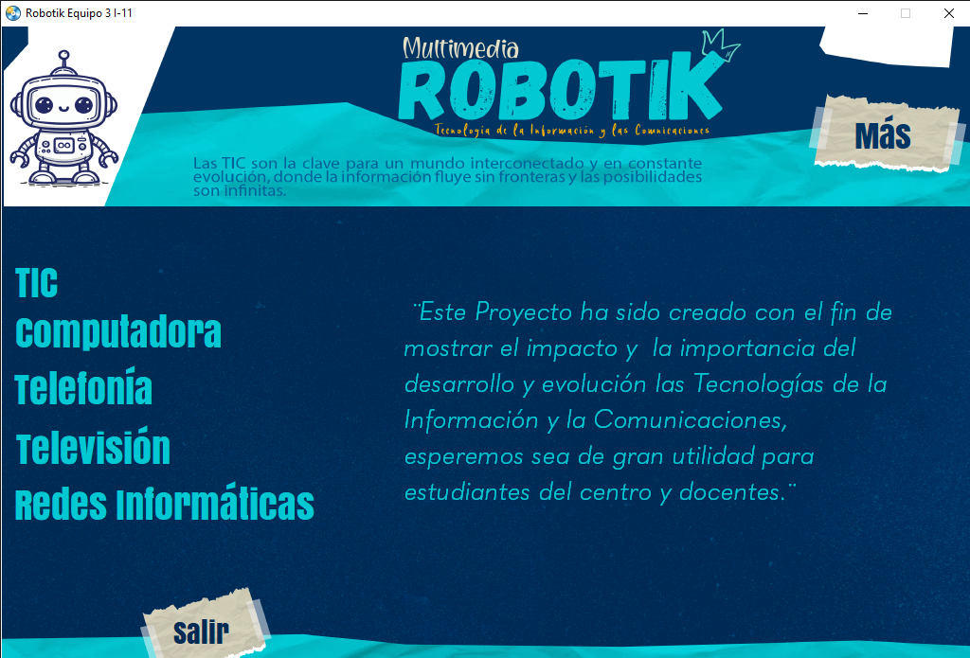
Funcionamiento de la multimedia
Aspectos | Páginas
Cantidad | 60
Videos | 5
¿Quiénes somos? | 1
Fotos | 5
Información | 49

Slide 11
Anexos
0,202,212
0,49,100
239,167,4
199,196,175
255,255,255

Slide 12

Anexos

Slide 13
Anexos
Quasimoda
Monoespace
Anton
Tipografía textual

Slide 14
Conclusiones
Esta Multimedia de las TIC fue creada para crear una experiencia interactivas, atractivas y efectivas en diversos contextos, como educación, marketing, entretenimiento y comunicación. Su uso adecuado puede potenciar la trasmisión de información, mejorar la participación del usuario y contribuir al éxito de diferentes proyectos y actividades.

